Slide 1

第二章 空间解析几何
点法式
一般式
1
平面方程
三点式
§2.1
平面与直线
截距式
参数式
2
直线方程
对称式
一般式

Slide 2
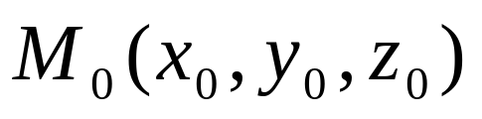












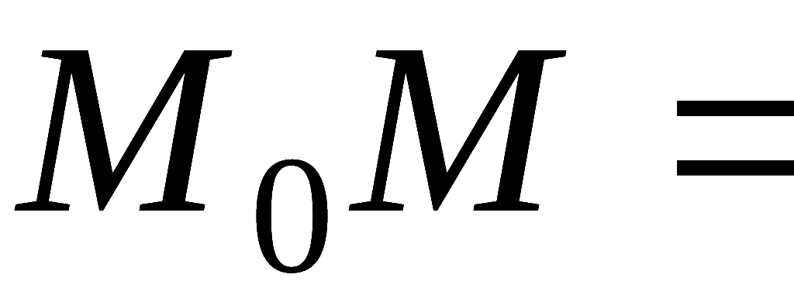
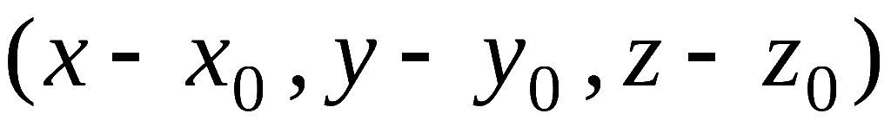

1.平面的点法式方程
引例：
设一平面通过已知点
且垂直于非零
向量
求该平面Π的方程.
则有
故
①
称①式为平面Π的点法式方程,
法向量.

Slide 3
例1 求过点
，且垂直于平面
和
的平面方程.
解：
给定两平面的法向量为：
取所求平面的法向量
所求平面方程为
化简得
(P24 例2.1 , 自己练习)

Slide 4

2.平面的一般式方程
由平面的点法式方程
-------平面的一般方程
法向量：
反之，任何三元一次方程都是一个平面

Slide 5

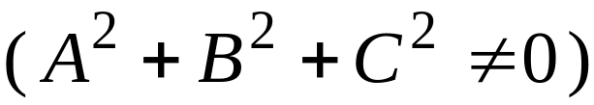



2.平面的一般式方程（续）
事实上，设有三元一次方程
②
任取一组满足上述方程的数
则
以上两式相减，得平面的点法式方程
显然方程②与此点法式方程等价,
因此方程②的图形是
法向量为
的平面,
此方程称为平面的一般
方程.

Slide 6
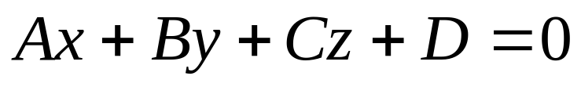
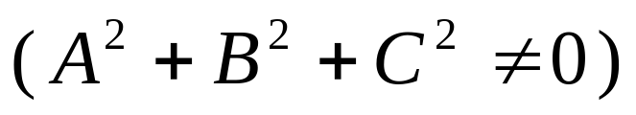

2. 一般式方程的特殊情形
• 当 D = 0 时, A x + B y + C z = 0 表示
通过原点的平面;
• 当 A = 0 时, 法向量
平面B y + C z + D = 0平行于 x 轴.
类似的可讨论B=0，C=0 的情形；
• 当A=B=0时，C z + D = 0 表示
平行于 xoy 面 的平面;
类似地可讨论 情形.

Slide 7



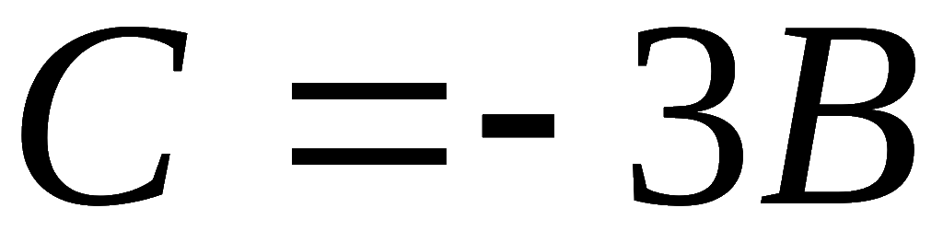
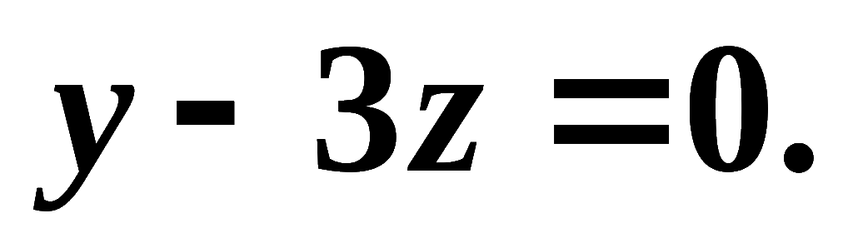
例2 .求通过 x 轴和点
( 4, – 3, – 1)的平面方程.
解:
因平面通过 x 轴 ,
设所求平面方程为
代入已知点
得
化简,得所求平面方程
课堂练习: 设平面过原点及点
，且与平面
垂直，求此平面方程.

Slide 8
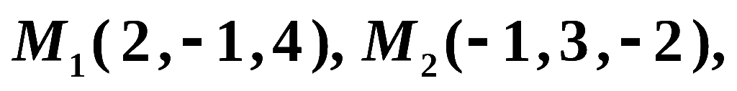
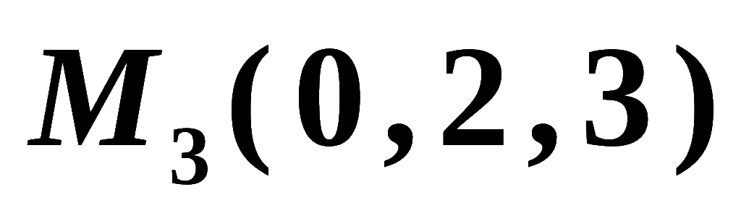




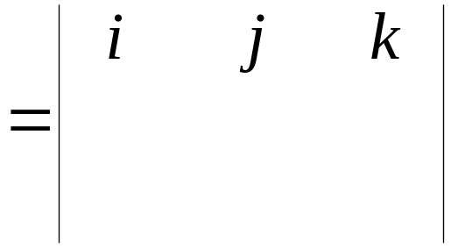









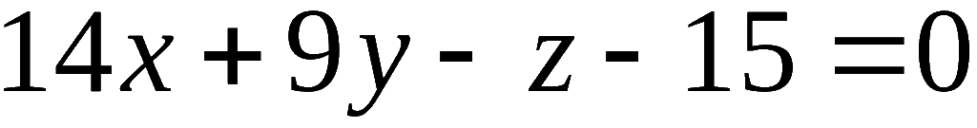
3.平面的三点式方程
引例.求过三点
的平面 Π 的方程.
解法一: 取该平面Π 的法向量为
利用点法式得平面 Π 的方程
即

Slide 9
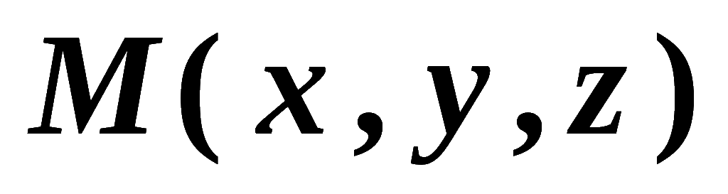
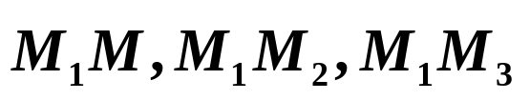

3.平面的三点式方程(续)
解法二: 取该平面Π 上任一点
则三向量 共面,
从而这三向量的混合积为零, 即
故此平面的方程也可写成

Slide 10

3.平面的三点式方程(续)
一般情况 :
过三点
的平面三点式方程为

Slide 11






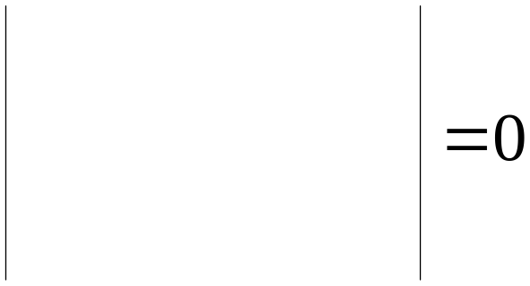







4.平面的截距式方程
当平面与三坐标轴的交点分别为
时,
平面方程为
此式称为平面的截距式方程.
解法一: 利用三点式
按第一行展开得
即

Slide 12
4.平面的截距式方程(续)
当平面与三坐标轴的交点分别为
时,
求平面方程.
解法二: 由平面的一般式,
设平面为
将三点坐标代入得
代入所设方程得
----平面的截距式方程
x轴上截距
y轴上截距
z轴上截距

Slide 13


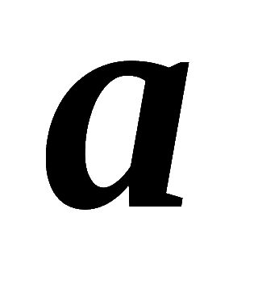
例3 求平行于平面
而与三个坐标面所围成的四面体体积为一个单位的平面方程.
解
设平面为
由所求平面与已知平面平行得
（向量平行的充要条件）
化简得

Slide 14
例3(续)
令
代入体积式
代入方程
所求平面方程为

Slide 15

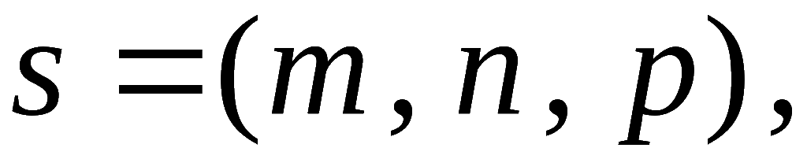


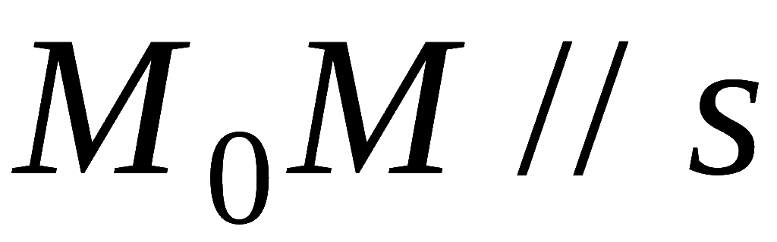

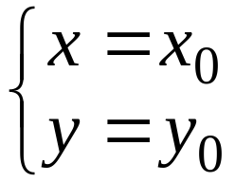

5.直线的对称式方程
已知直线上一点
和它的方向向量
设直线上的动点为
则
故有
此式称为直线的对称式方程(也称为标准式或点向式方程)
说明: 某些分母为零时, 其分子也理解为零.
例如, 当
直线方程为

Slide 16
6.直线的参数式方程
直线的对称式（点向式）方程
令
直线的方向向量
---------直线的参数方程

Slide 17
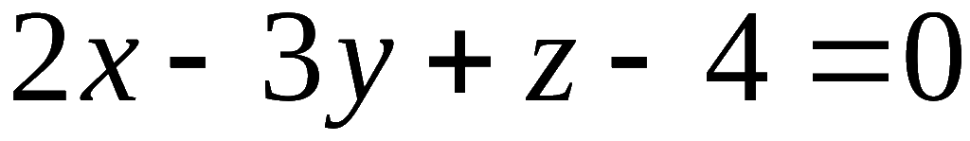

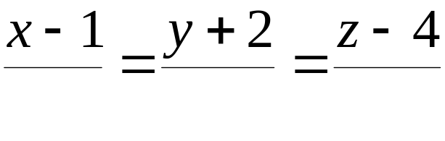

例4.求过点(1,－2 , 4) 且与平面
垂直的直线方程.
解: 取已知平面的法向量
为所求直线的方向向量.
则直线的对称式方程为

Slide 18



例5.求过点
且与两平面
和
的交线平行的直线方程.
解:
设所求直线的方向向量为
根据题意知
取
所求直线的方程

Slide 19
7.直线的一般式方程
直线可视为两平面的交线，
空间直线的一般式方程
空间直线的一般式也称为交面式方程
(不唯一)

Slide 20
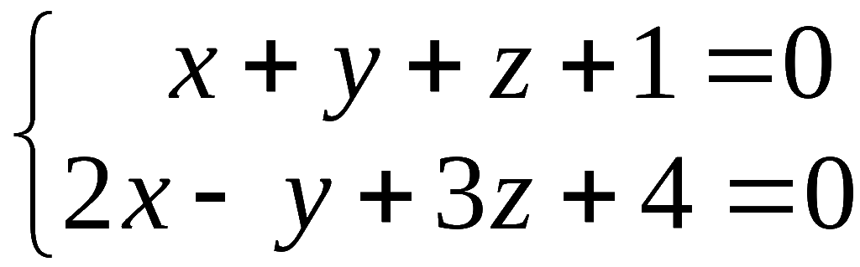
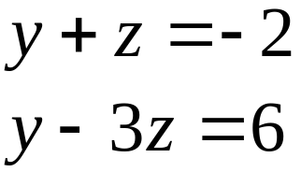

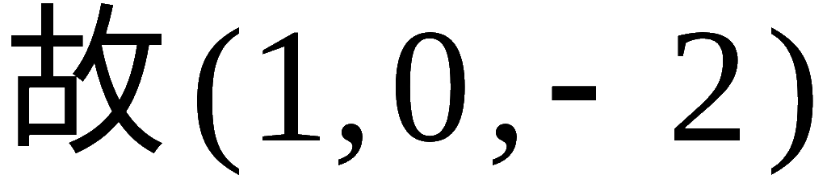
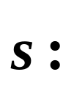
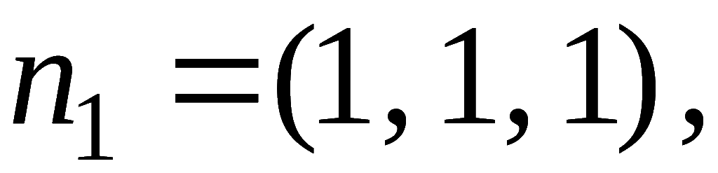
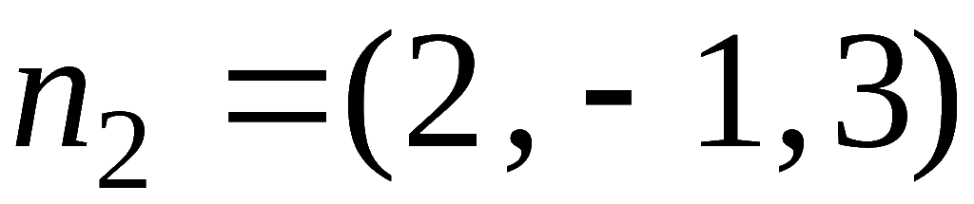
例6.用对称式及参数式表示直线
解:先在直线上找一点：
令 x = 1, 解方程组
,得
是直线上一点 .
再求直线的方向向量
交已知直线的两平面的法向量为

Slide 21
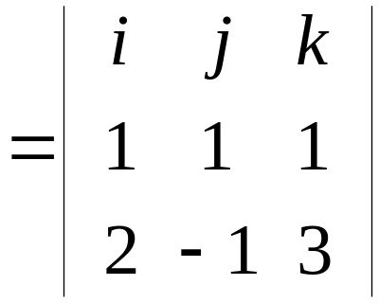


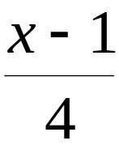
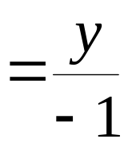
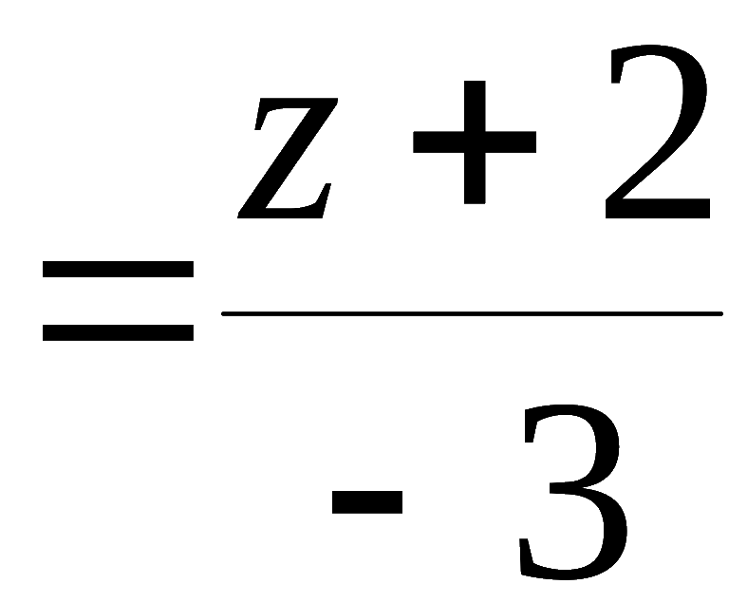


例6（续）
故所给直线的对称式方程为
参数式方程为
解题思路:
先找直线上一点;
再找直线的方向向量.

Slide 22




8.内容小结
（1）平面基本方程:
一般式
点法式
截距式
三点式

Slide 23

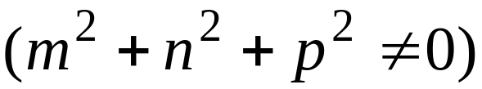
8.内容小结（续）
（2） 空间直线方程
一般式
对称式
参数式

Slide 24
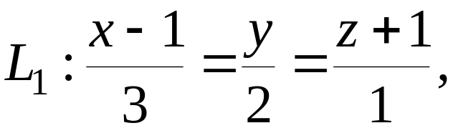
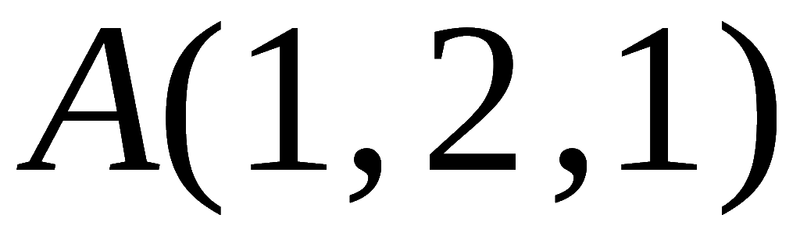
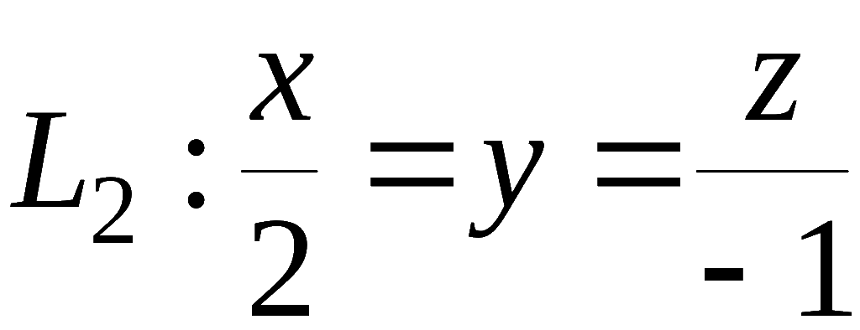
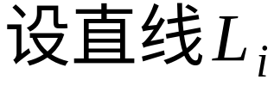
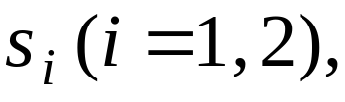


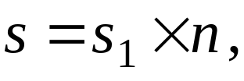


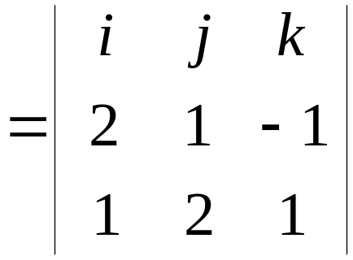





9.备用题
一直线过点
且垂直于直线
又和直线
相交,求此直线方程 .
解：
方法1 利用叉积.
的方向向量为
过 A 点及
面的法向量为
则所求直线的方向向量
所以

Slide 25
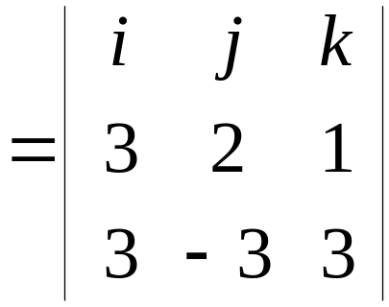


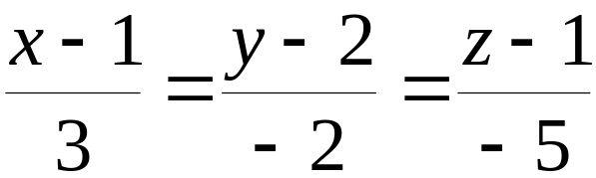


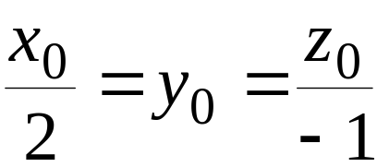


待求直线的方向向量
故所求直线方程为
方法2 利用所求直线与L₂ 的交点 .
设所求直线与
的交点为
则有
即

Slide 26




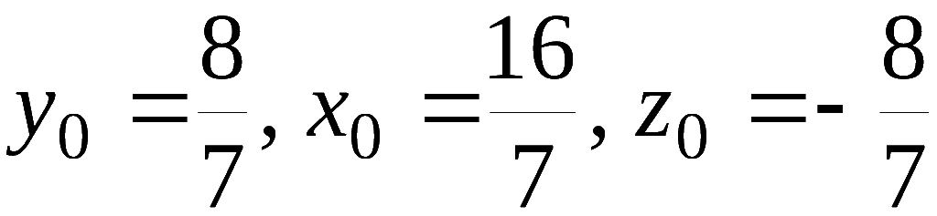
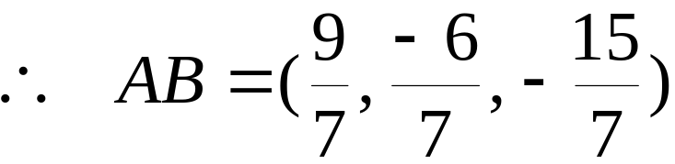
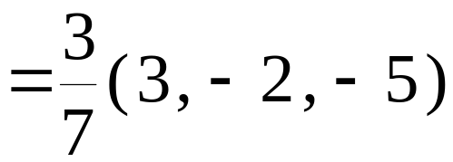
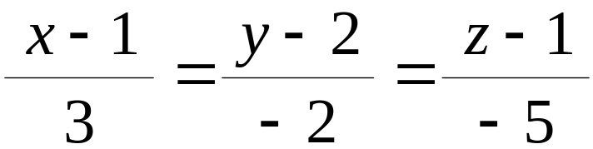
而
代入上式 , 得
由点法式得所求直线方程

Slide 27
10.作业
习题2.1（pp.26-27）
A组题: 5，6，7，8.
B组题： 1.
总习题2（pp.48-49） ： 3，4，6.

Slide 28
Thank You !
2010年秋

